Slide 1
COMPLEMENTARIO – SESION 1

Slide 2
TIPO DE DATOS
1.
Base de Datos

Slide 3
TIPO DE DATOS
Tipo de Dato | Descripción | Tamaño/Límite
LONGBLOB | Datos binarios de longitud larga | Máximo de 4,294,967,295 bytes
MEDIUMBLOB | Datos binarios de longitud media | Máximo de 16,777,215 bytes
BLOB | Datos binarios de longitud variable | Máximo de 65,535 bytes
YEAR | Año | De 1901 a 2155 (en formato de 4 dígitos)
TIME | Hora | De '-838:59:59' a '838:59:59'
TIMESTAMP | Marca de tiempo | De '1970-01-01 00:00:01' UTC a '2038-01-19 03:14:07' UTC

Slide 4
TIPO DE DATOS
Tipo de Dato | Descripción | Tamaño/Límite
DATETIME | Fecha y hora | De '1000-01-01 00:00:00' a '9999-12-31 23:59:59'
BIGINT | Entero grande | Con signo: -2^63 a 2^63-1. Sin signo: 0 a 2^64-1
INT | Entero con signo o sin signo | Con signo: -2,147,483,648 a 2,147,483,647. Sin signo: 0 a 4,294,967,295
TINYINT | Entero pequeño | Con signo: -128 a 127. Sin signo: 0 a 255
SMALLINT | Entero pequeño | Con signo: -32,768 a 32,767. Sin signo: 0 a 65,535
MEDIUMINT | Entero medio | Con signo: -8,388,608 a 8,388,607. Sin signo: 0 a 16,777,215

Slide 5
TIPO DE DATOS
Tipo de Dato | Descripción | Tamaño/Límite
DECIMAL(M, D) | Número decimal con precisión fija | Máximo de 65 dígitos en total (M) y D dígitos después del punto decimal
DOUBLE | Número de punto flotante doble precisión | De -1.7976931348623157E+308 a 1.7976931348623157E+308
FLOAT | Número de punto flotante | De -3.402823466E+38 a 3.402823466E+38
VARCHAR(N) | Cadena de longitud variable | Máximo de 65,535 bytes (depende de la codificación de caracteres)
TEXT | Cadena de texto de longitud variable | Máximo de 65,535 caracteres
CHAR(N) | Cadena de longitud fija | N caracteres, máximo de 255

Slide 6
TIPO DE DATOS
Tipo de Dato | Descripción | Tamaño/Límite
MEDIUMTEXT | Cadena de texto de longitud media | Máximo de 16,777,215 caracteres
LONGTEXT | Cadena de texto de longitud larga | Máximo de 4,294,967,295 caracteres
DATE | Fecha | De '1000-01-01' a '9999-12-31'

Slide 7
TIPO DE INDICE
2.
Base de Datos

Slide 8
TIPO DE DATOS
Tipo de Índice | Garantiza Unicidad | Permite NULL | Uso Principal
PRIMARY KEY | Sí | No | Identificar de forma única cada fila en una tabla.
UNIQUE | Sí | Sí (un valor NULL) | Garantizar que no haya valores duplicados en una columna o grupo de columnas.
SPATIAL | No | Sí | Optimizar consultas espaciales en columnas de tipo GEOMETRY.
FULLTEXT | No | Sí | Optimizar búsquedas de texto en columnas de tipo CHAR, VARCHAR, o TEXT.
INDEX | No | Sí | Mejorar la velocidad de las consultas de búsqueda.

Slide 9
EJEMPLOS – TIPOS DE FECHA Y HORA
3.
Creación de tablas e inserción de datos

Slide 10
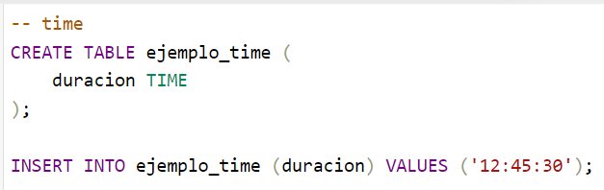
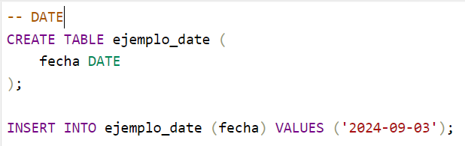
Tipos de Fecha y Hora

Slide 11
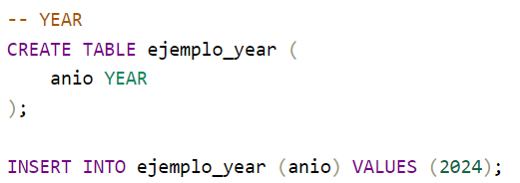
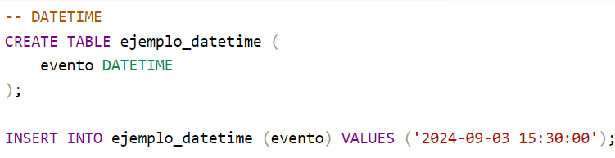
Tipos de Fecha y Hora

Slide 12
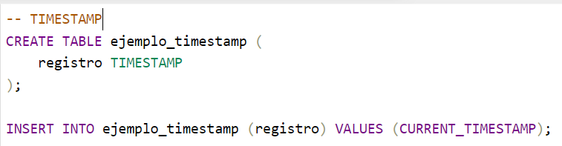
Tipos de Fecha y Hora

Slide 13
EJEMPLOS – TIPOS DE TEXTO
4.
Creación de tablas e inserción de datos

Slide 14
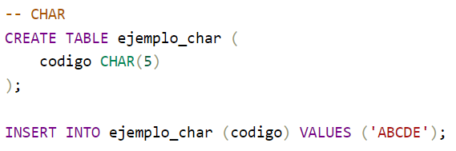
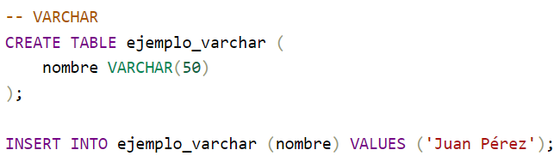
Tipos de Texto

Slide 15
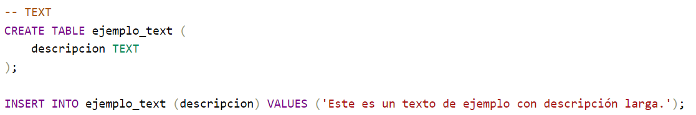
Tipos de Texto

Slide 16
EJEMPLOS – TIPOS NUMERICOS
4.
Creación de tablas e inserción de datos

Slide 17
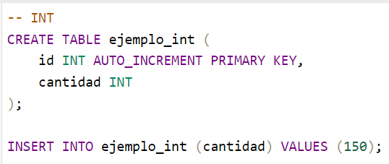
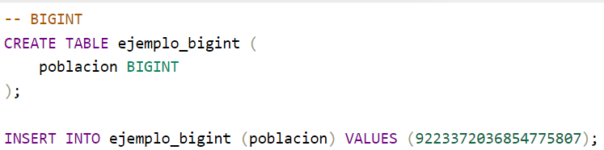
Tipos de Texto

Slide 18
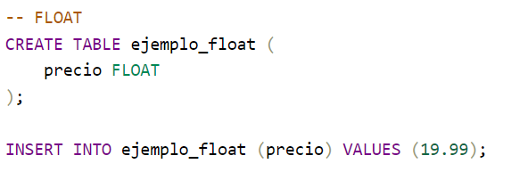
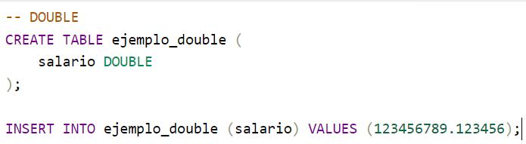
Tipos de Texto

Slide 19
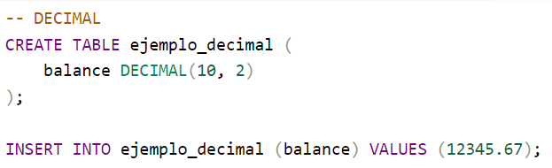
Tipos de Texto

